Slide 1
iHerb_Web_Crawling
간단한 사용법
By. 이찬희

Slide 2
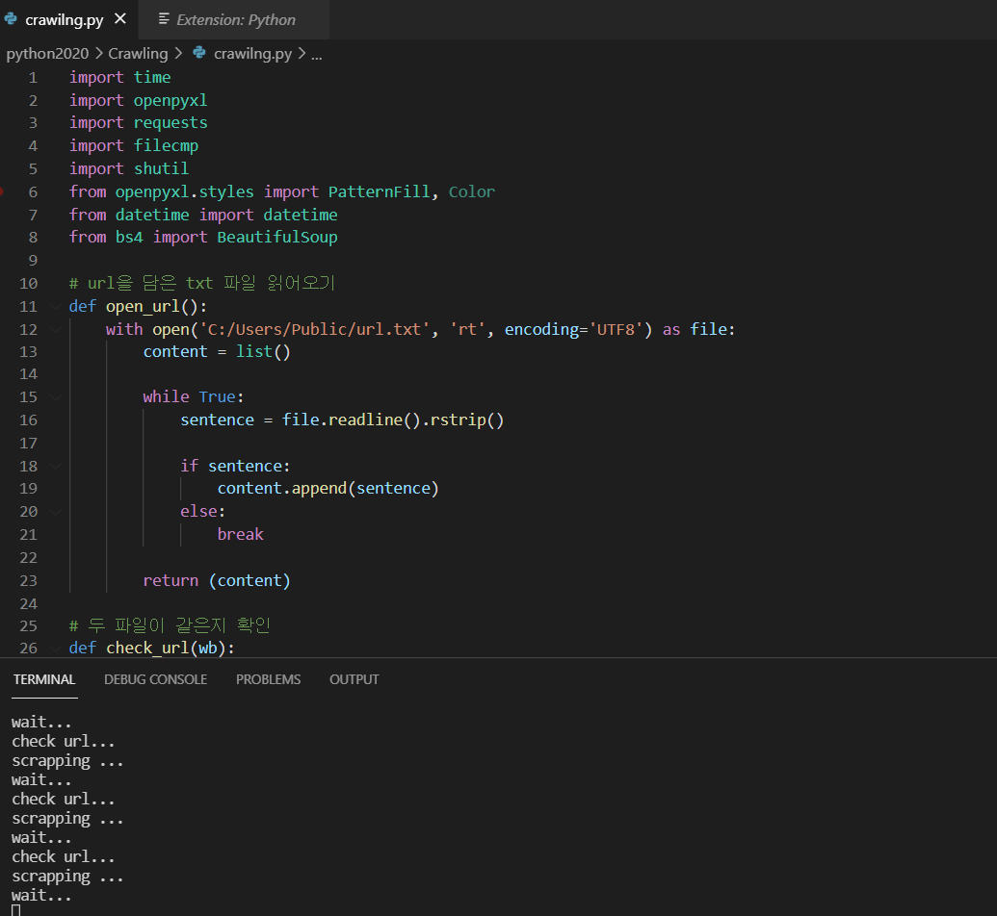
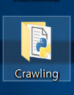
0. 코드다운 및 실행
1. 코드 다운로드
2. 파이썬 실행환경에서 파이썬 실행 → 계속 코드 실행

Slide 3
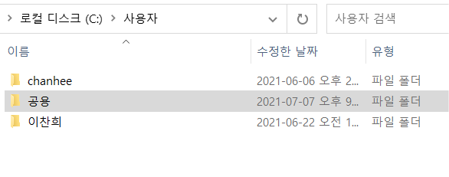

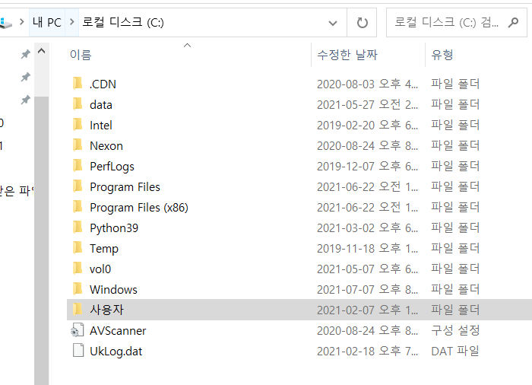
1. 파일생성
1. 내 PC 접속
2. 공용(Public) 폴더 접근
3. 사용자 폴더 접근
4. url.txt, url_copy.txt 생성

Slide 4
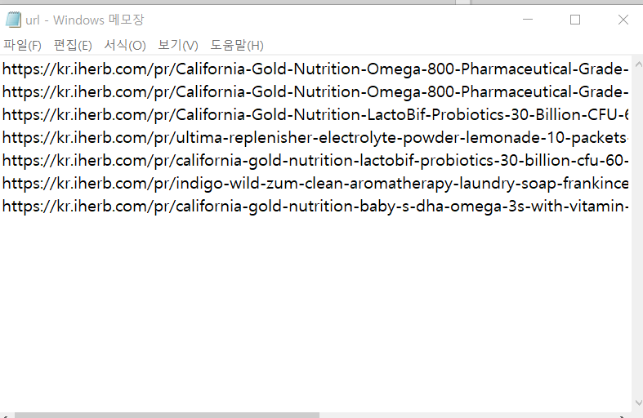

2. 사용법 url.txt
url.txt 파일은 재고를 확인할 파일의 URL을 넣으면 됩니다.
주의사항:
재고를 확인할 URL을 아래에 추가하시면 재고 확인이 가능합니다.
그러나 위에 있던 URL을 삭제하면 엑셀 파일에서 혼선이 올 수 있으니 꼭 아래에 추가해주세요
url_copy.txt는 백업용 파일이기에 사용자는 수정하시면 안 됩니다.

Slide 5
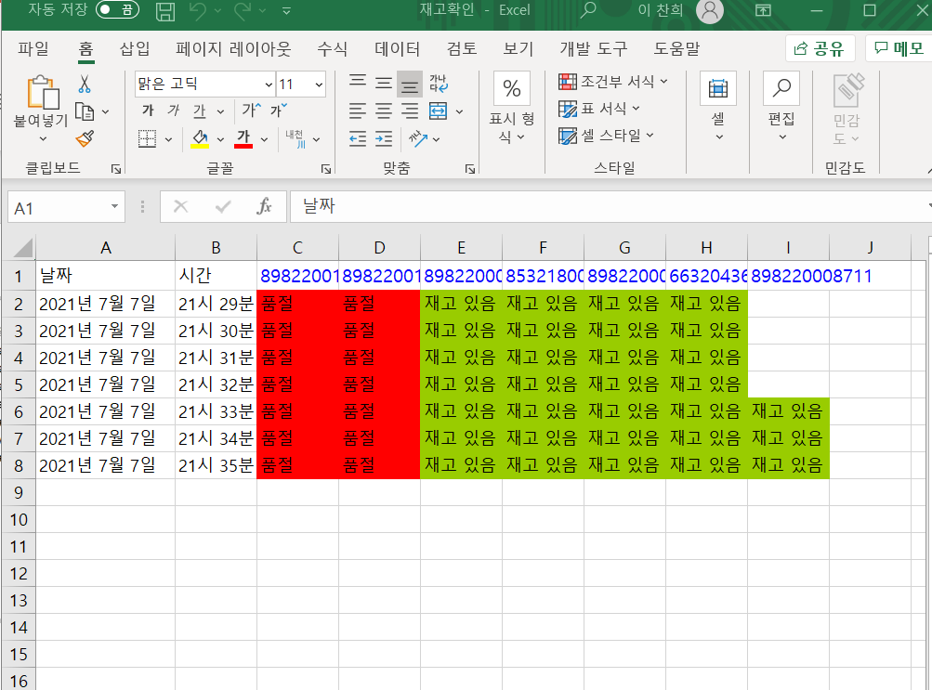
2. 사용법 재고확인.xlsx
각 제품의 고유 번호로 1행을 표기했으며, 각 열을 누르면 해당 상품 웹사이트로 이동하는 하이퍼링크 연결을 했습니다.
주의사항:
현재 약 1분에 한 번씩 재고현황을 가져오고 있습니다.
해당 파일을 열고 있는 동안은 재고현황을 업데이트 할 수 없습니다.
파일을 열고 닫은 기점으로 1분 이내로 재고현황이 업데이트 됩니다.
파일생성 위치: C:\Users\Public (url.txt, url_copy.txt랑 같은 위치)

